Slide 1
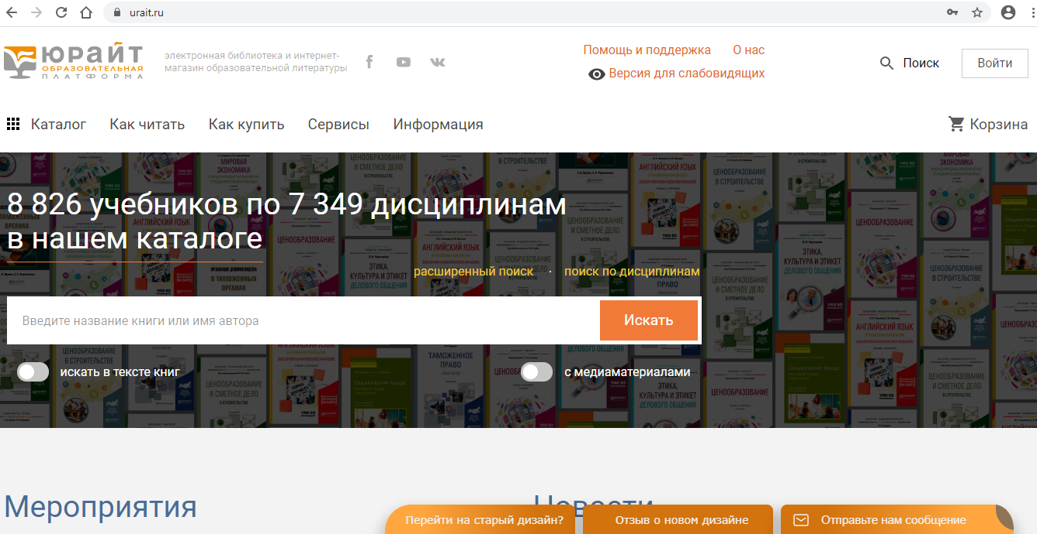
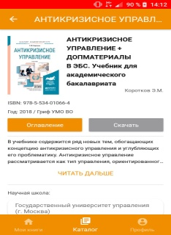
ОБРАЗОВАТЕЛЬНАЯ ПЛАТФОРМА
Новые возможности для эффективного обучения

Slide 2
Новая эпоха:
ЦИФРОВАЯ ТРАНСФОРМАЦИЯ

Slide 3
1) Управление фондами
Цифровизация фондов
Создание новых цифровых сред
Современная библиотека

Slide 4
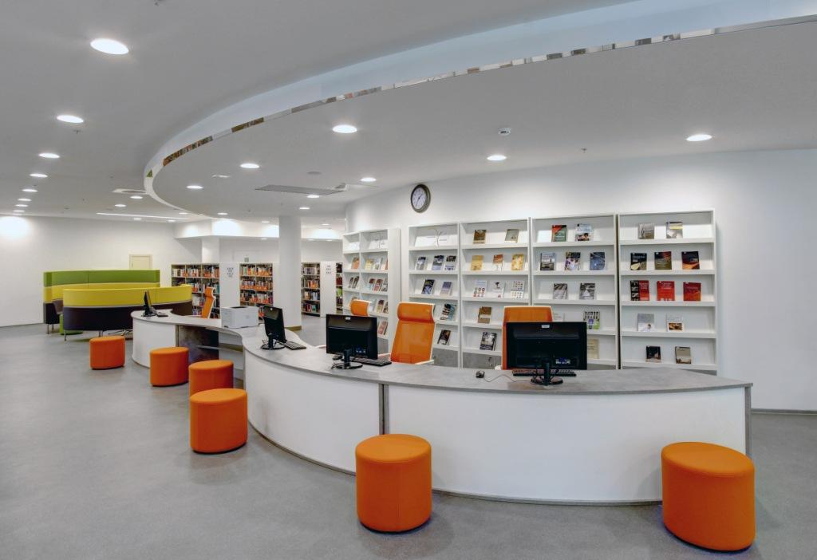
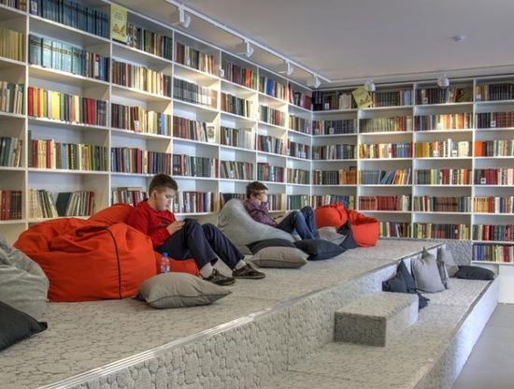
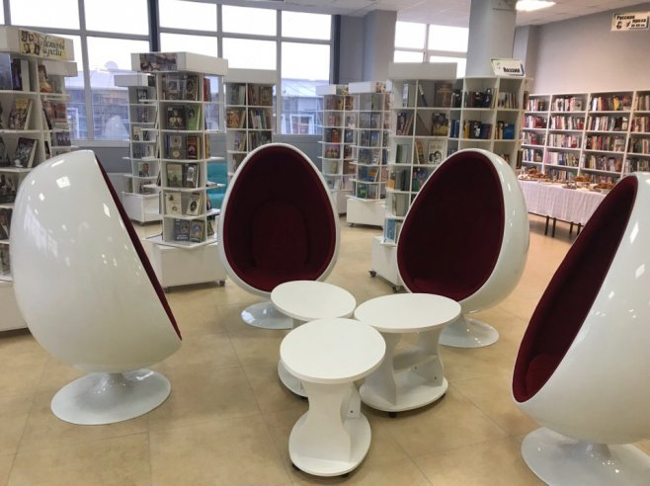
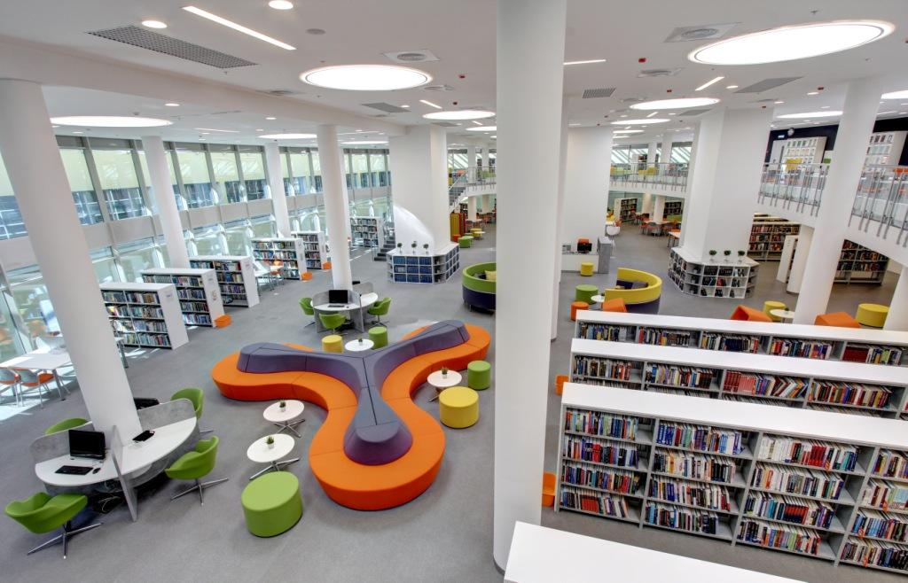
2) Трансформация пространства библиотеки
Современная библиотека

Slide 5
3) Повышении информационной и медиаграмотности
своих читателей
Современная библиотека

Slide 6
Сегодня важны личностные качества и soft skills каждого
Неизбежна индивидуализация обучения
Двух одинаковых студентов
не существует
Современный преподаватель

Slide 7
Нельзя подготовить и читать один и тот же универсальный курс для всех студентов много лет
Курс должен подходить конкретной аудитории, ее уровню, ее интересам
.
Адаптация под студентов
Гибкость
необходима
Современный преподаватель

Slide 8
Различным студентам – различные форматы:
как адаптация приводит к повышению эффективности
Смешение техник подачи информации: визуальное, аудиальное, кинестетическое, логическое восприятия
Современный преподаватель

Slide 9
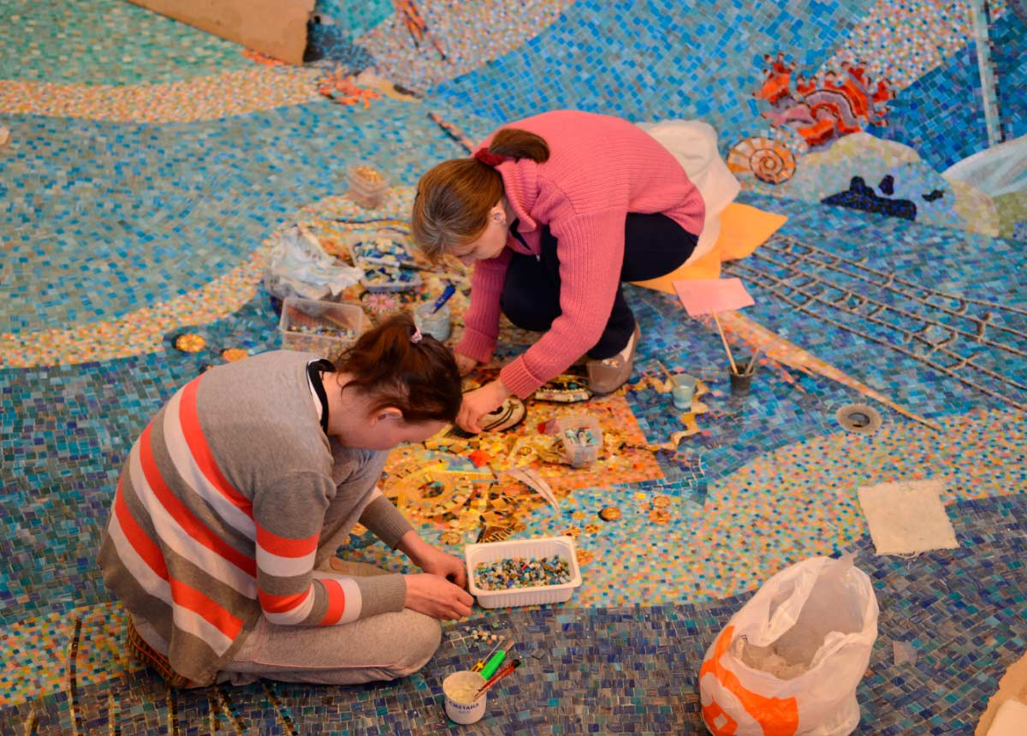
Идеальный курс
комбинирует
все элементы исходя
из методических задач
Важно не просто скомбинировать элементы, но и перемешивать их ради постоянной вовлеченности аудитории в учебный процесс
Современный преподаватель

Slide 10
КОНТЕНТ (учебники)
> 6000 учебников и практикумов для ВО
> 3000 учебников и практикумов для СПО
> 900 изданий в бесплатном разделе ЛЕГЕНДАРНЫЕ КНИГИ
Ассортимент издательства Юрайт
Более 200 учебников по уникальным дисциплинам вышло летом

Slide 11
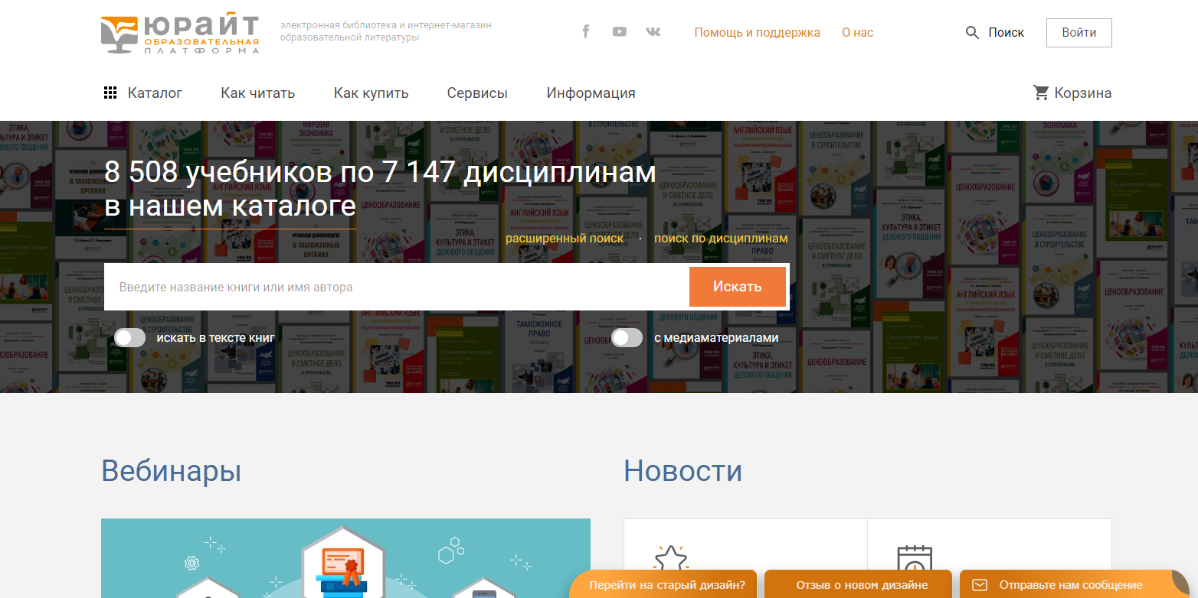
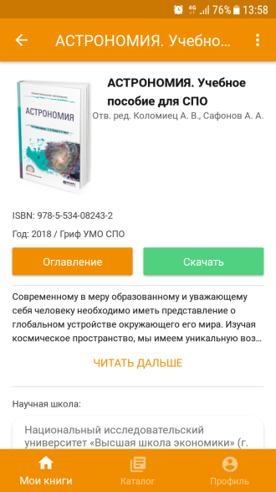
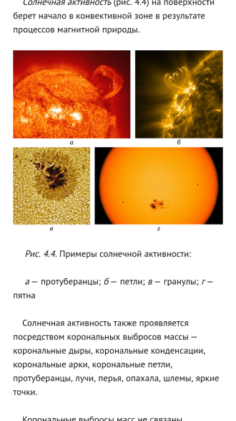
Электронная библиотека www.biblio-online.ru
Книгообеспеченность более 7000 дисциплин
Доступ из стен учебного заведения и из любой точки мира
Офлайн-чтение в мобильном приложении
Notes:
Инструменты образования для преподавателя

Slide 12
Юрайт в цифрах
320+ университетов России подключены:
от Краснодара до Мурманска от Калининграда до Южно-Сахалинска
4100+ лучших авторов - представителей ведущих научных школ страны

Slide 13
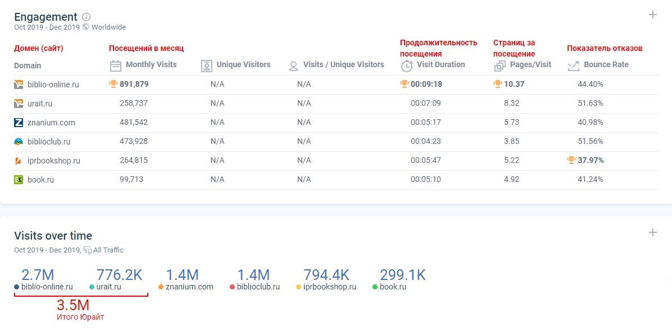
Статистика посещений ЭБС
www.similarweb.com
Данные за октябрь 2019 – декабрь 2019
Спасибо нашим читателям!
https://www.similarweb.com/website/biblio-online.ru

Slide 14
Юрайт в цифрах
№1 среди ЭБС России
по посещаемости и длительности просмотра (данные similarweb.com, октябрь 2019 – декабрь 2019)

Slide 15
Поиск по каталогу
Инструменты для преподавателей (Свой курс)

Slide 16
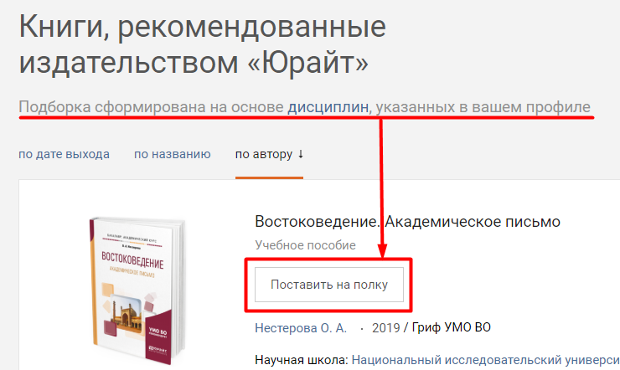
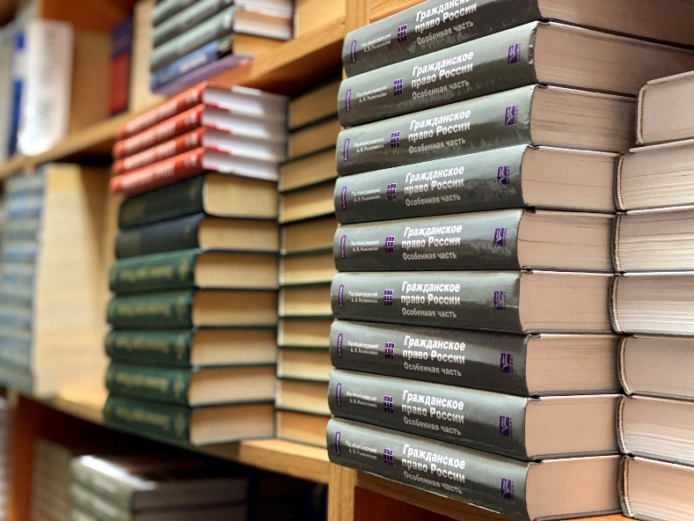
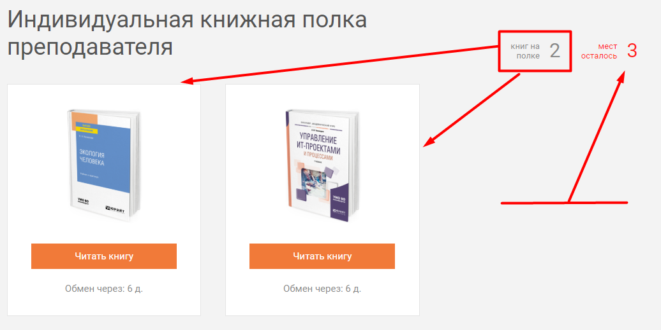
Инструменты для преподавателей (Свой курс. ИКПП)

Slide 17
Легендарные книги
Инструменты для преподавателей (Свой курс)

Slide 18
Инструменты для преподавателей (Гибкий курс)

Slide 19
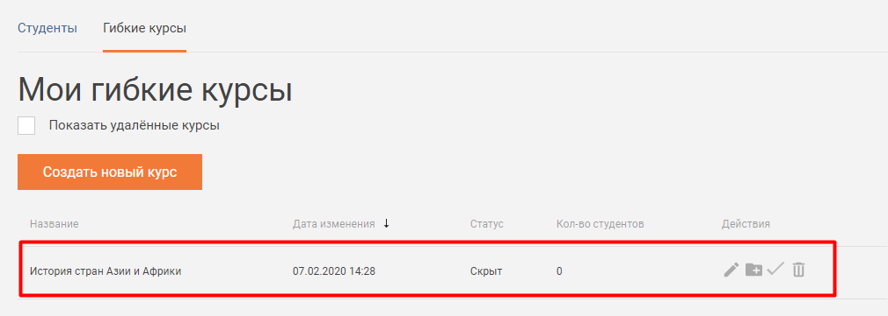
Обзорные курсы
Междисциплинарные курсы
Редкие и модульные спецкурсы
Гибкая рабочая программа по спец дисциплине
Индивидуальный подход
Умная фильтрация информации
Перенос учебного процесса в цифровой формат
Комфортная и оперативная коммуникация «Преподаватель – Студент – Библиотекарь»
Инструменты для преподавателей (Гибкий курс)

Slide 20
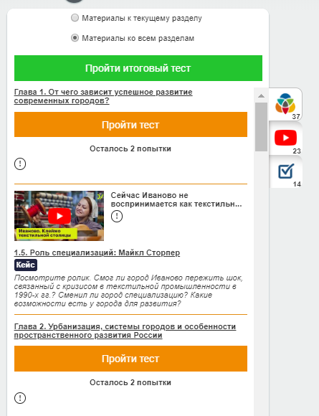
Видео:
Достоверные источники
(Arzamas, Наука 2.0, CERN,
РосАтом, GreenpeaceRussia, МИД, РИА Новости,
Киноконцерн «Мосфильм»,
Следственный комитет РФ,
RussiaToday, РБК, Счетная палата РФ,
ГМИИ им. А.С. Пушкина, SciOne,
МИФИ, Минобороны)
Задания к роликам
Тесты как Формирующее оценивание
ПОМОГАЮТ:
понять, что студент знает (умеет, владеет)
обнаруживать, что студент не знают (не умеют, не владеют);
понять, как можно улучшить результаты
учиться на ошибках;
почувствовать ответственность за свое обучение
Инструменты для преподавателей (Медиаматериалы)

Slide 21
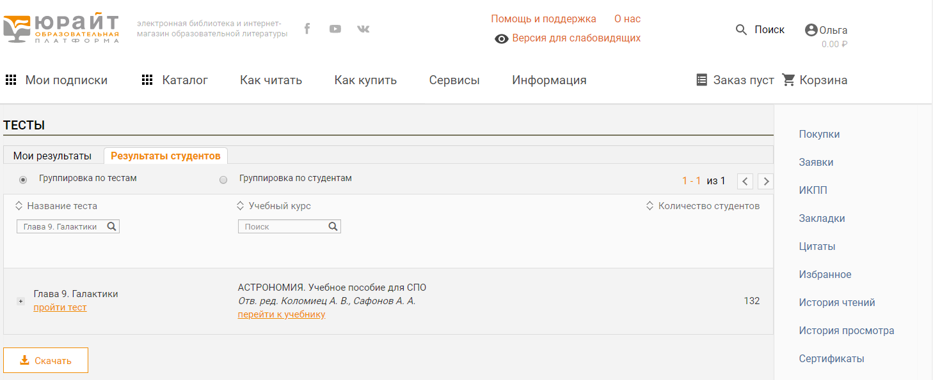
Личный кабинет
Тесты
Результаты студентов
Группировка по тестам
Юрайт
Инструменты для преподавателей (Тестирование)

Slide 22
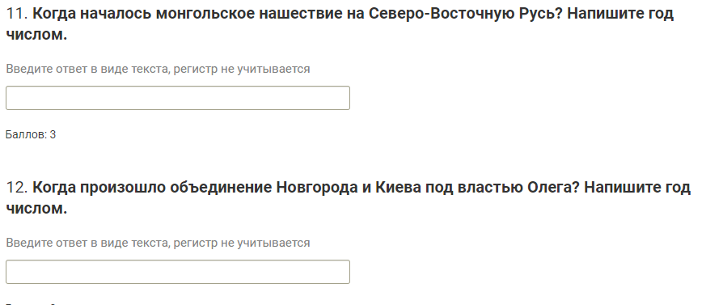
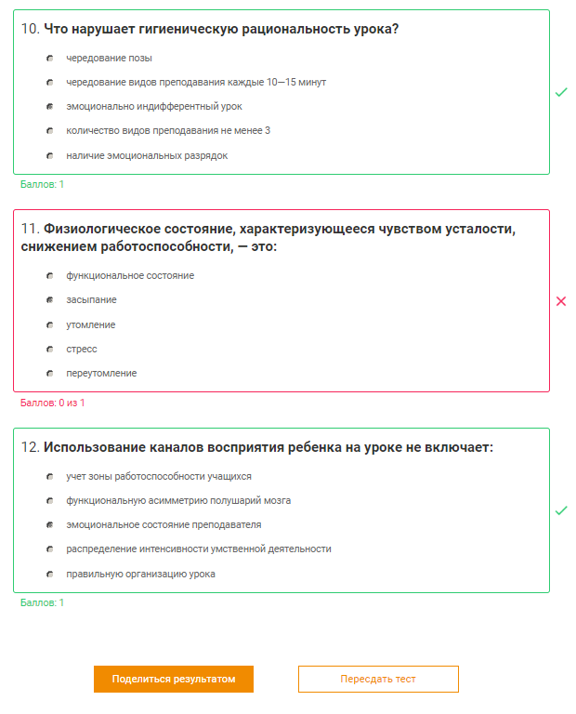
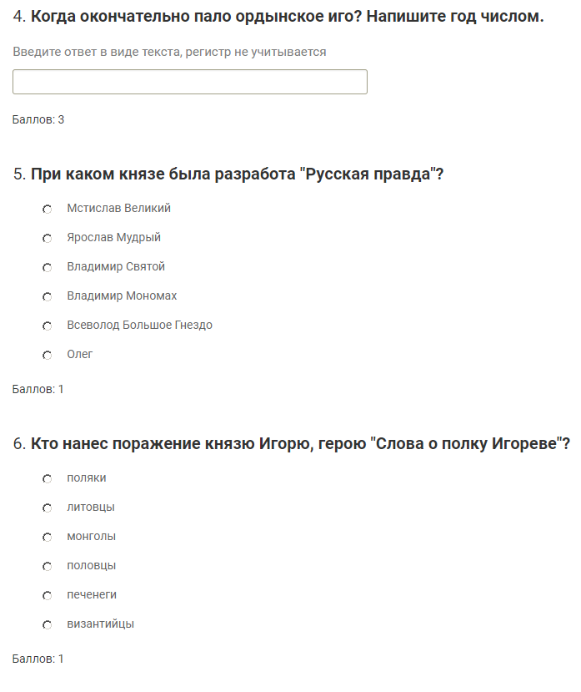
Инструменты для преподавателей (Учебники с умными тестами)
Разные виды и формы вопросов

Slide 23
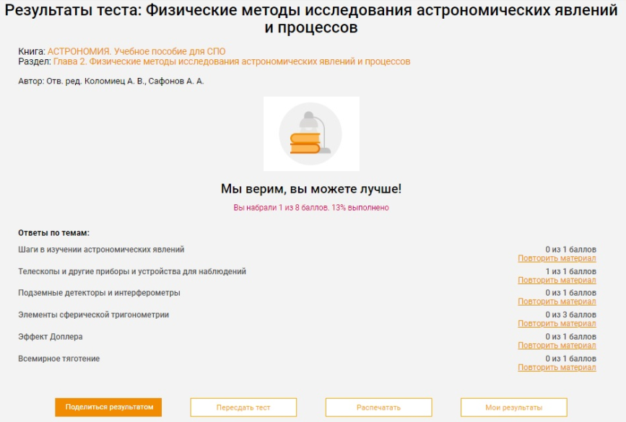
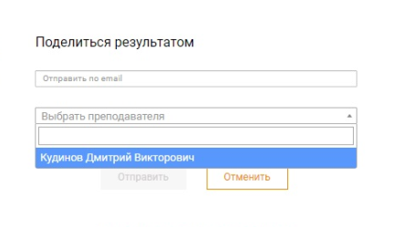
Инструменты для преподавателей (Групповая работа со студентами)

Slide 24
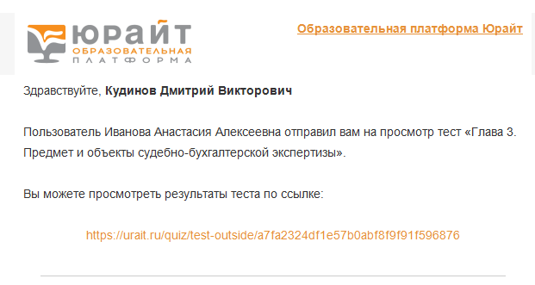
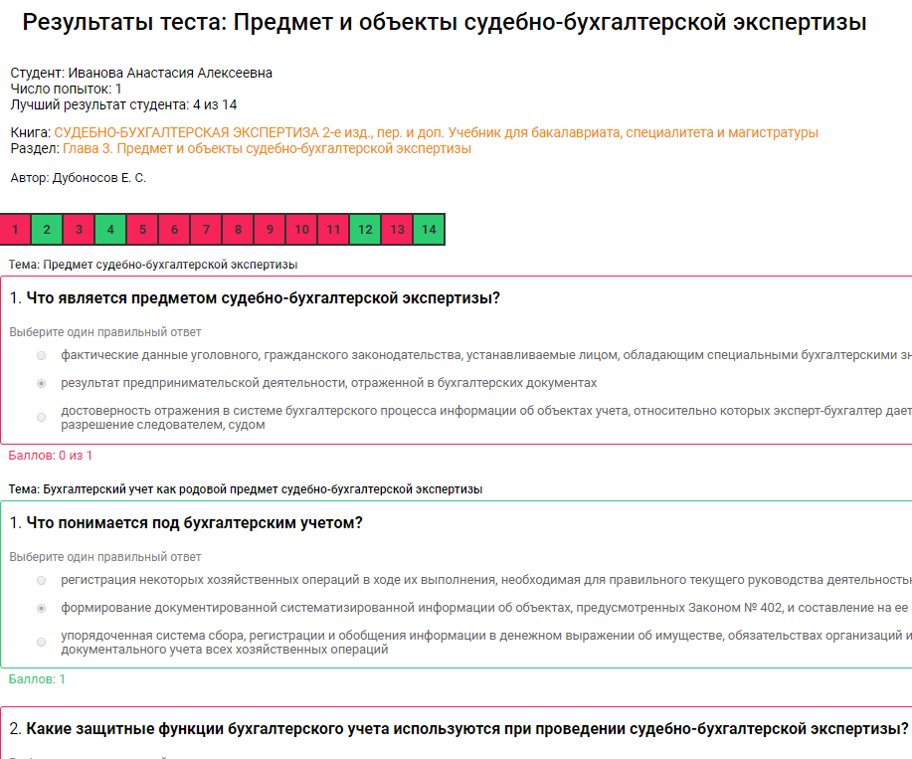
Инструменты для преподавателей (Групповая работа со студентами)
Результаты приходят на почту и в Личный кабинет преподавателя

Slide 25
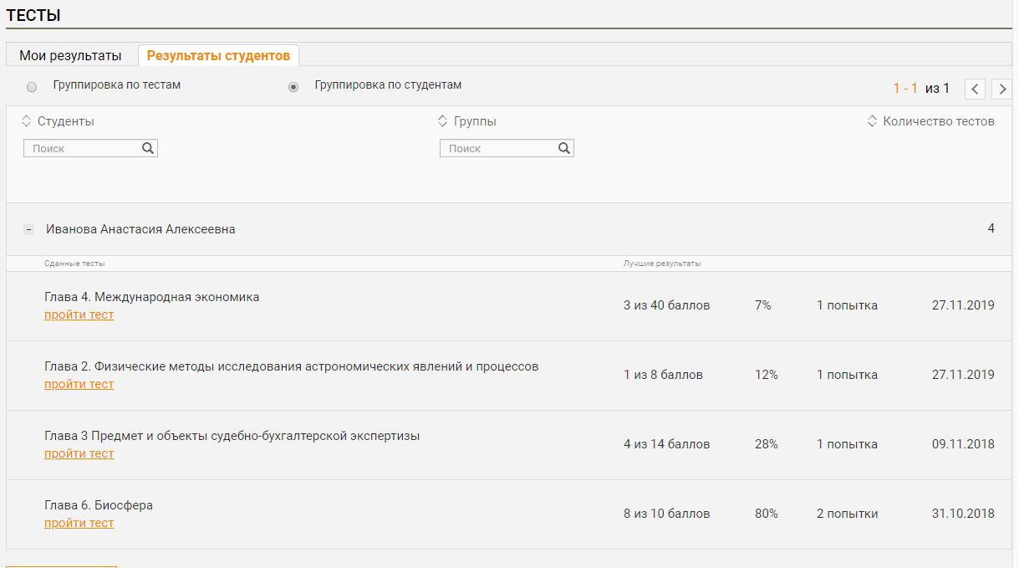
Инструменты для преподавателей (Групповая работа со студентами)
Результаты приходят на почту и в Личный кабинет преподавателя

Slide 26
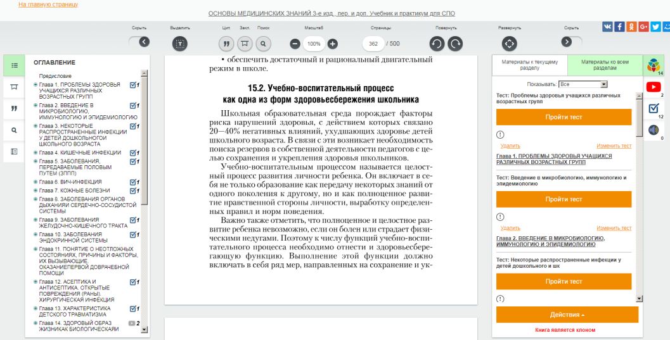
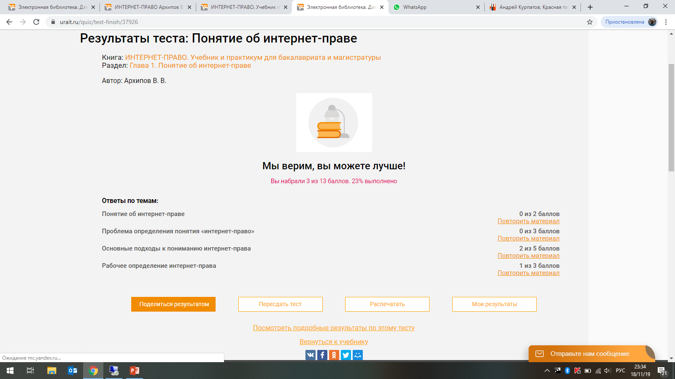
Инструменты для преподавателей (Обратная связь с учебными материалами
По результатам теста система рекомендует конкретные страницы книги для изучения

Slide 27
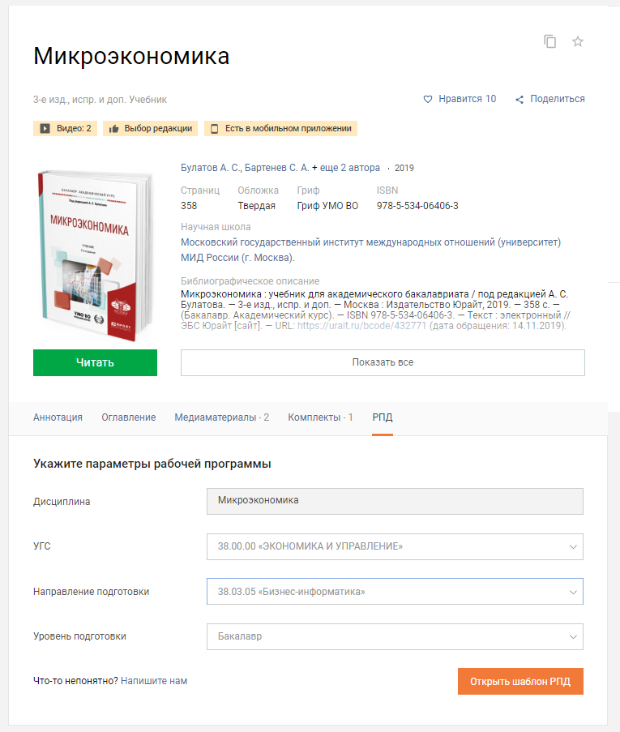
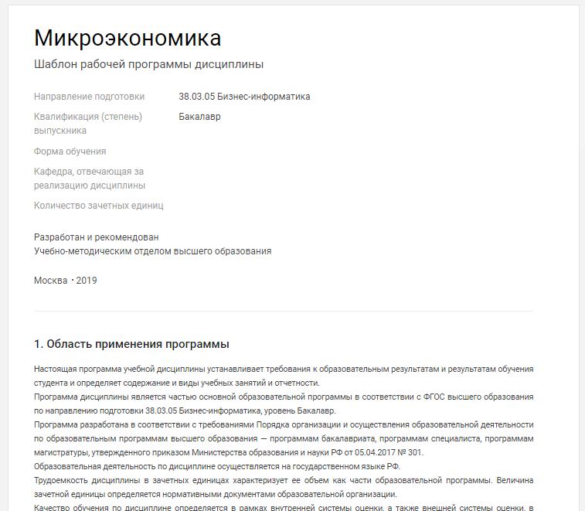
Инструменты для преподавателей (ШАБЛОНЫ РАБОЧИХ ПРОГРАММ ДИСЦИПЛИН)
Строятся на основе структуры учебника

Slide 28
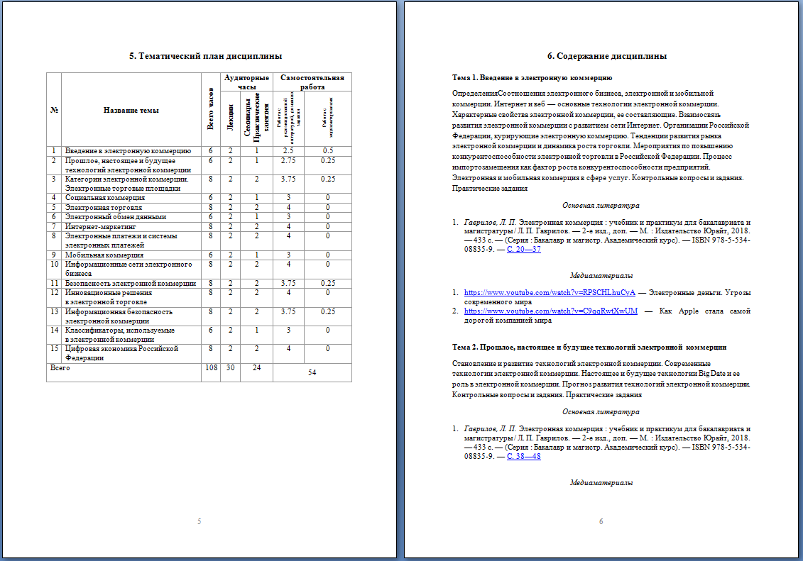
Инструменты для преподавателей (РПД. Траектория и содержание обучения)
Темплан дисциплины с гиперссылками для студентов
С описанием дополнительных медиаматериалов
https://biblio-online.ru/rpd-service Экономия времени

Slide 29
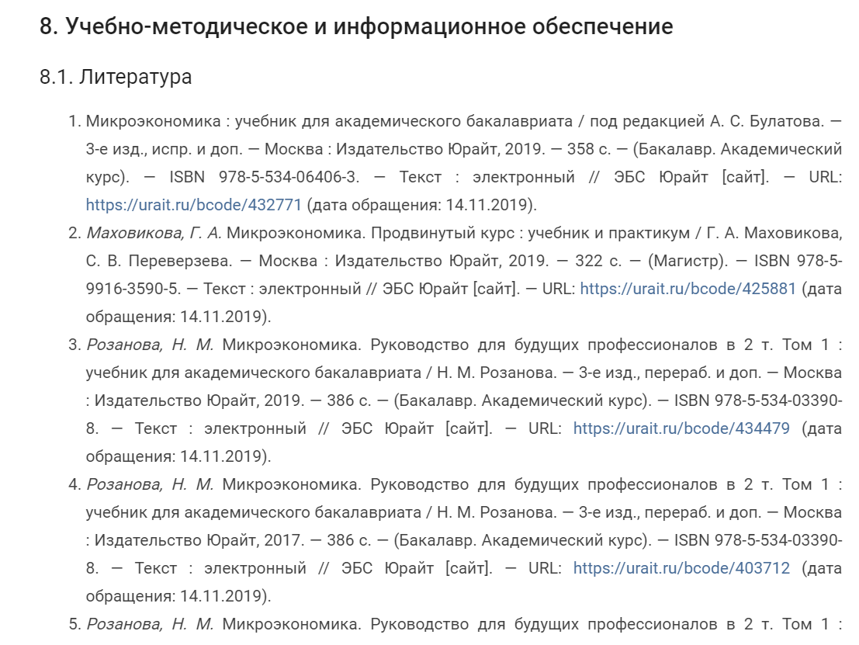
Инструменты для преподавателей (РПД, списки литературы)
Списки литературы. Всегда актуальные, всегда есть в фонде

Slide 30
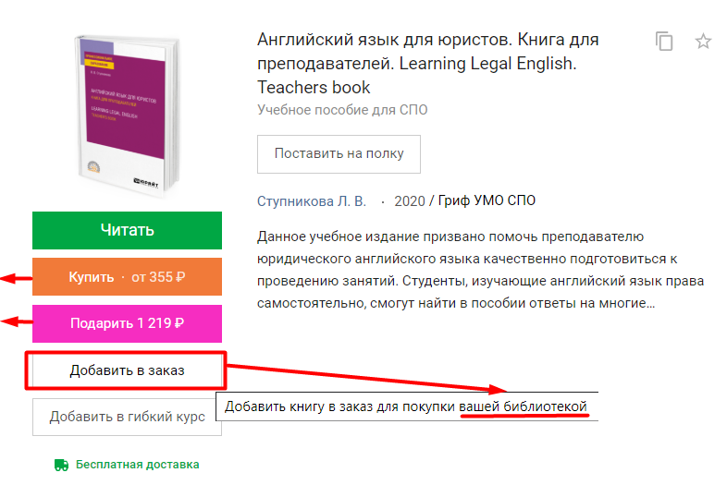
Покупка физическим лицом
Заявка в библиотеку
Инструменты для преподавателей (Заявка)

Slide 31
Инструменты для преподавателей (Повышение квалификации)

Slide 32
Школы преподавателя (72 часа, согласно требованиям ФГОСТ)
*on-line
Курсы повышения квалификации
*on-line
Регулярные бесплатные вебинары
*on-line
Выездные методические семинары
Лицензия № 039822 от 27.12.2018 на право оказывать образовательные услуги по реализации программ профессионального образования
Инструменты для преподавателей (Повышение квалификации)

Slide 33
Инструменты для преподавателей (Повышение квалификации)

Slide 34
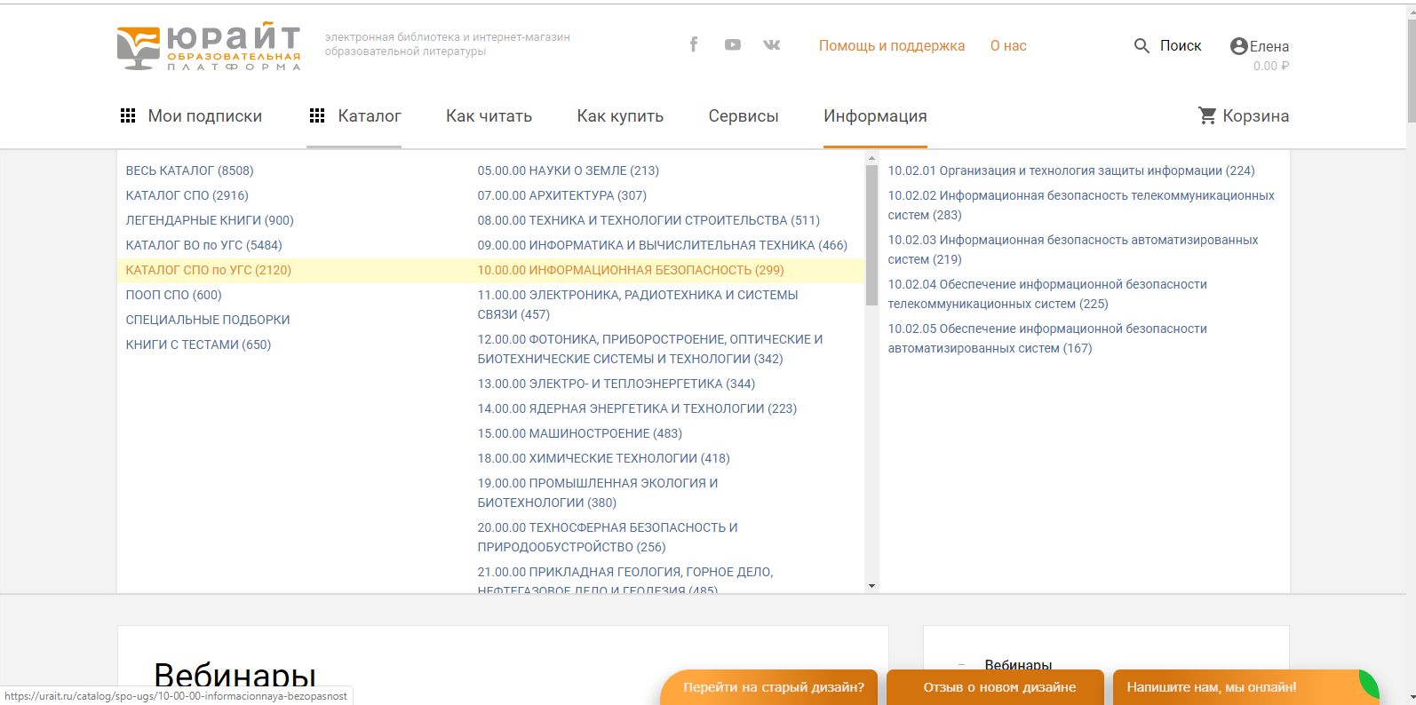
Инструменты для библиотеки (Поиск по каталогу для составления заявок)
Каталог литературы по специальностям и профессиям

Slide 35
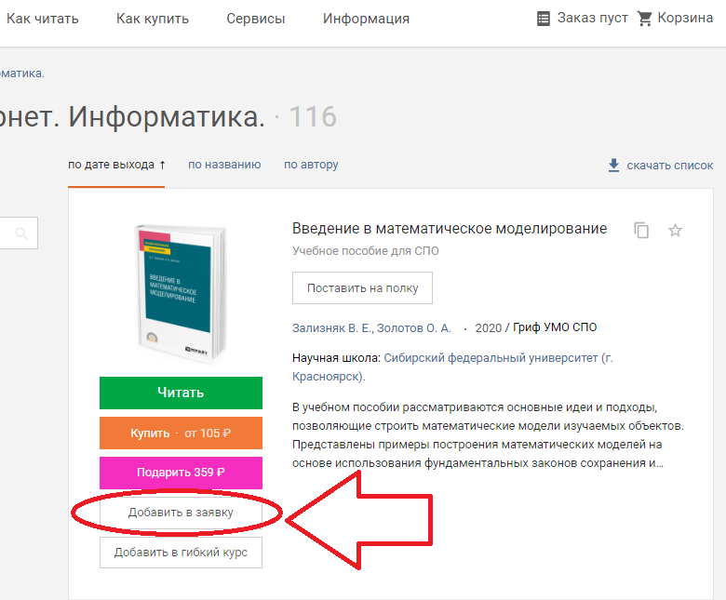
Инструменты для библиотек (Заявки)
Заявку на подходящие книги отправить сразу в библиотеку легко.
Кликните кнопку «Добавить в заявку»

Slide 36
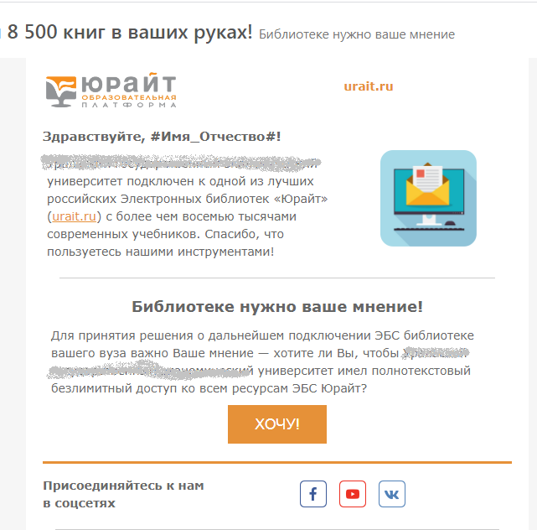
9000
Инструменты для библиотеки (Опросы)
Как собрать мнения преподавателей?
Издательство проводит опросы, чтобы вуз смог принять решение о подключении

Slide 37
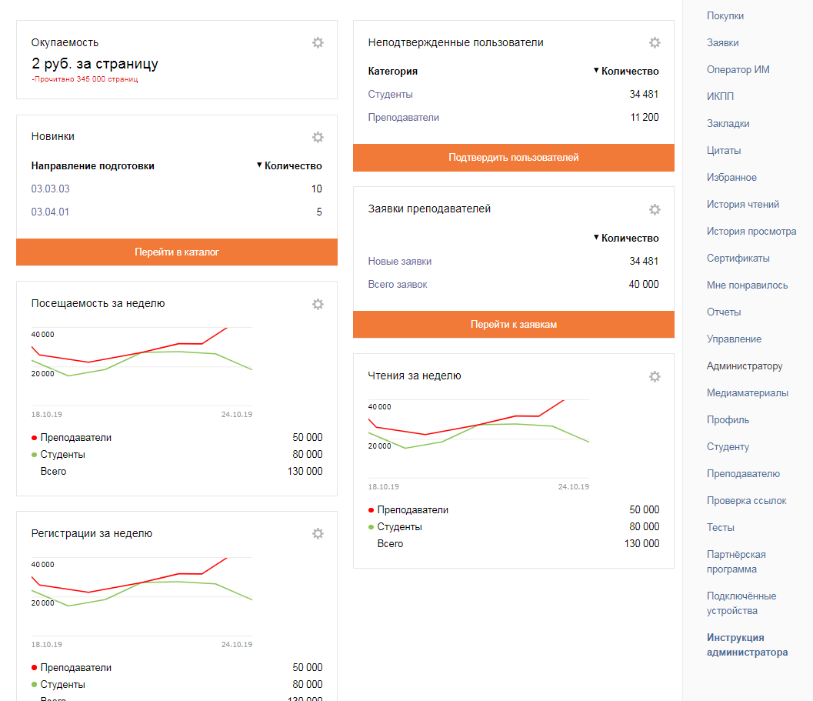
Инструменты для библиотеки (Контрольная панель Администратора ЭБС)

Slide 38
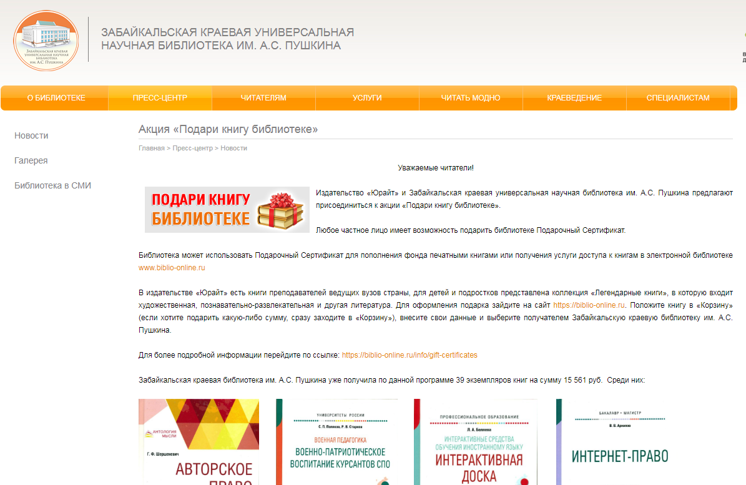
Инструменты для библиотеки (КАК ПОПОЛНИТЬ БЮДЖЕТ БИБЛИОТЕКИ?)
http://zabunb.ru/news/library/detail.php?ID=4611
Notes:
Индивидуальная книжная полка

Slide 39
Курс «Современная библиотека»
Станьте квалифицированным
администратором
Инструменты для библиотеки (Курс «Современная библиотека»

Slide 40
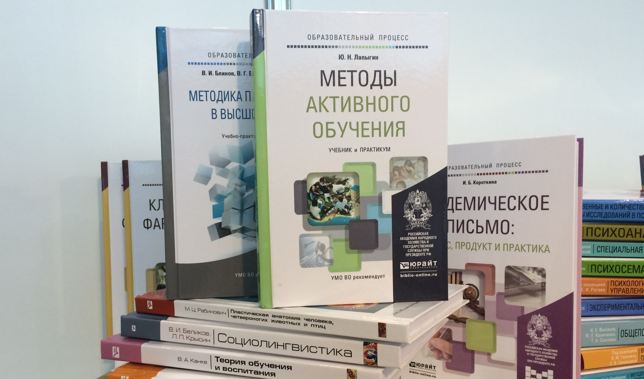
Образовательная платформа ЮРАЙТ
www.urait.ru
для профессионального образования

Slide 41
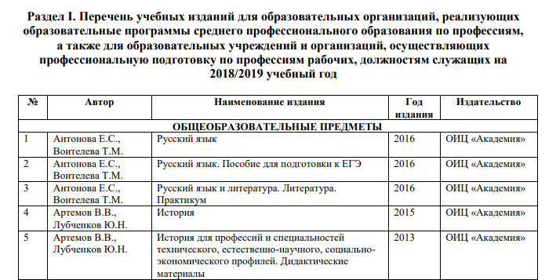
Министерство образования и науки РФ
Федеральный институт развития образования (ФИРО)
Минобрнауки РФ разделено на два ведомства Указом Президента РФ от 15 мая 2018 года № 215 «О структуре федеральных органов исполнительной власти».
Список литературы обязательной к закупке
Гриф ФИРО
ФИРО вошло в состав РАНХИГС
Нормативный документ, регламентирующий закупку по любым рекомендованным спискам, отменен
Гриф для СПО не обязателен

Slide 42
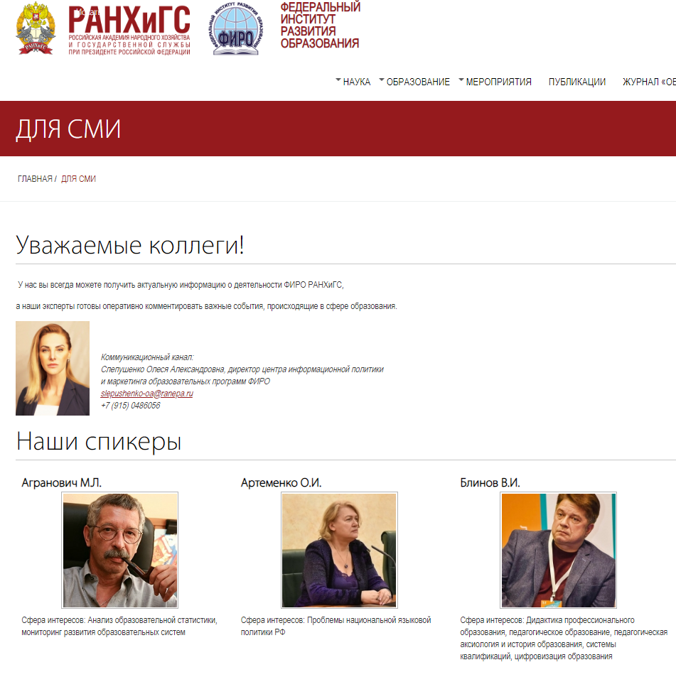
Новый портал ФИРО
Основное направление-это научная деятельность и разработка учебных процессов на ближайшие 5-10 лет

Slide 43
Минобрнауки РФ разделено на два ведомства Указом Президента РФ от 15 мая 2018 года № 215 «О структуре федеральных органов исполнительной власти»
ВУЗы и т.д.
Школы, СУЗы
ЦРПО: https://www.crpo-mpu.com
ФУМО:
https://fumo-spo.ru

Slide 44
Два основных документа:
-Федеральный государственный образовательный стандарт
( актуализированый ФГОС)
- Примерная основная образовательная программа (ПООП)
Книгообеспеченность СПО
Во ФГОСах прописана устареваемость литературы,
в ПООП – рекомендованные ФУМО учебники

Slide 45
Профессии и специальности СПО
ТОП 50 профессий Новые ФГОСы | Около 100 ФГОС актуализированы в настоящий момент | Остальные профессии и специальности (около 400)
Приняты ПООПы. Будут обновляться ежегодно Устареваемость литературы – 5 лет! | Новые ПООП приняты или находятся в разработке (и будут приняты в ближайшее время) Устареваемости нет! | Новые ФГОС и ПООП будут разрабатываться до 2023 года Устареваемость литературы – 5 лет!
Учебники - из рекомендованных в ПООП | Учебники - из рекомендованных в ПООП | Учебники – на выбор учебного заведения!

Slide 46
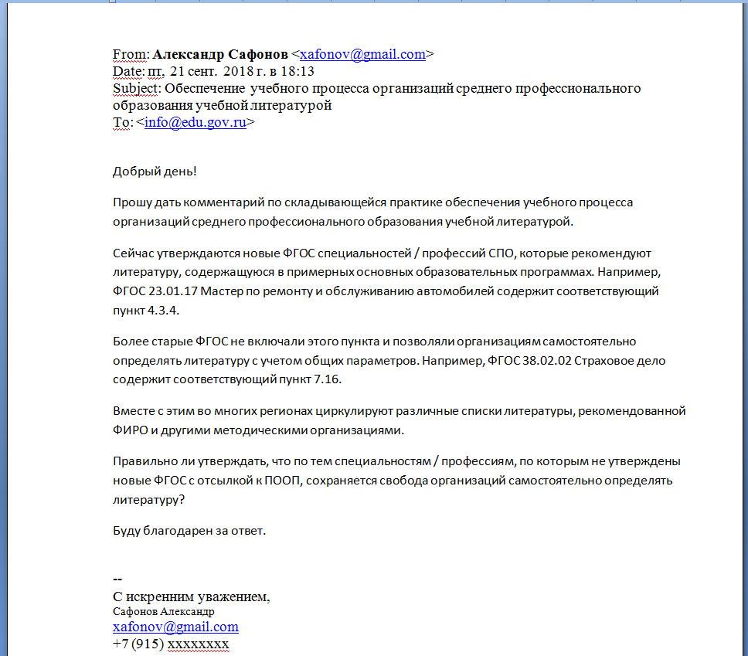
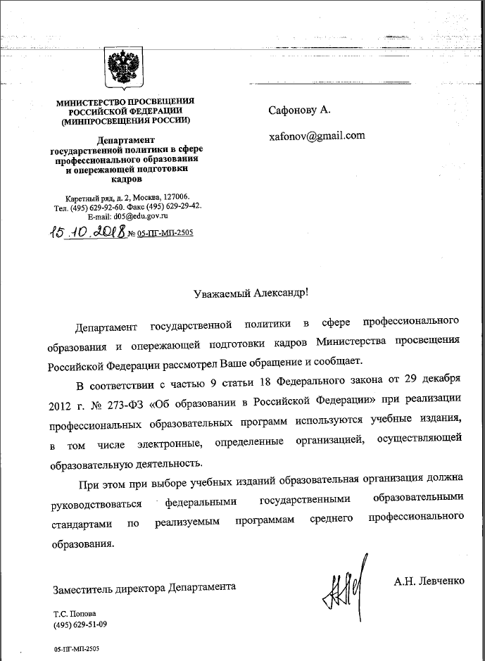
Книгообеспеченность СПО
Где взять информацию? Запрос в Министерство Просвещения

Slide 47
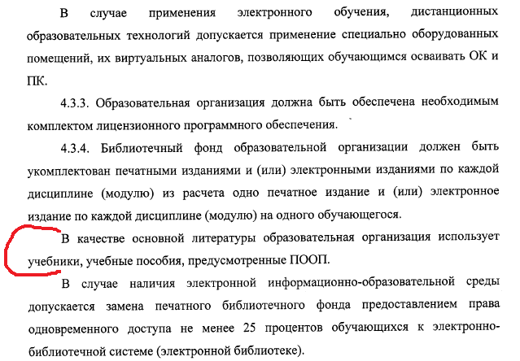
Книгообеспеченность СПО
Новые ФГОС, принятые в 2018г

Slide 48
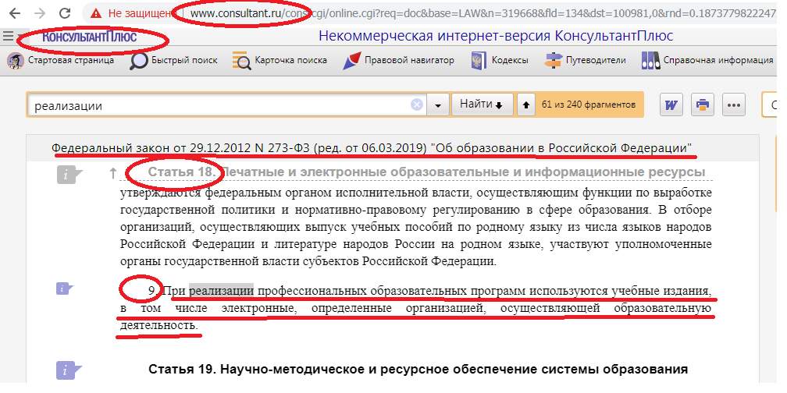
Книгообеспеченность СПО
Если новые ФГОС еще не приняты,
ориентируем на ФЗ

Slide 49
Портал Федеральных УМО
https://fumo-spo.ru/index.php?p=news&show=271

Slide 50
Новые ФГОС и ПООП
Вариативность [ассортимент представленной литературы]
Самостоятельная работа [кейсы и задания в видео, тесты для самопроверки]
Практикоориентированность [требования рынка труда]
Доступ к учебному материалу 24/7 для всех студентов
Повышение квалификации педагога (Летняя и Зимняя школа преподавателя +РПД + ИКПП+ Гибкий курс)
Требования Обновленных ФГОСов

Slide 51
Если у вас есть вопросы, куда писать?
ЦРПО (Центр развития проф.образования) https://www.crpo-mpu.com
Сайт ФУМО (http://www.fumo-spo.ru)
Юрайт https://urait.ru/
Запись совместного вебинара с ЦРПО, посвященного разработке рабочих программ. https://youtu.be/eh_8leImnSQ
Издательство Юрайт для СПО

Slide 52
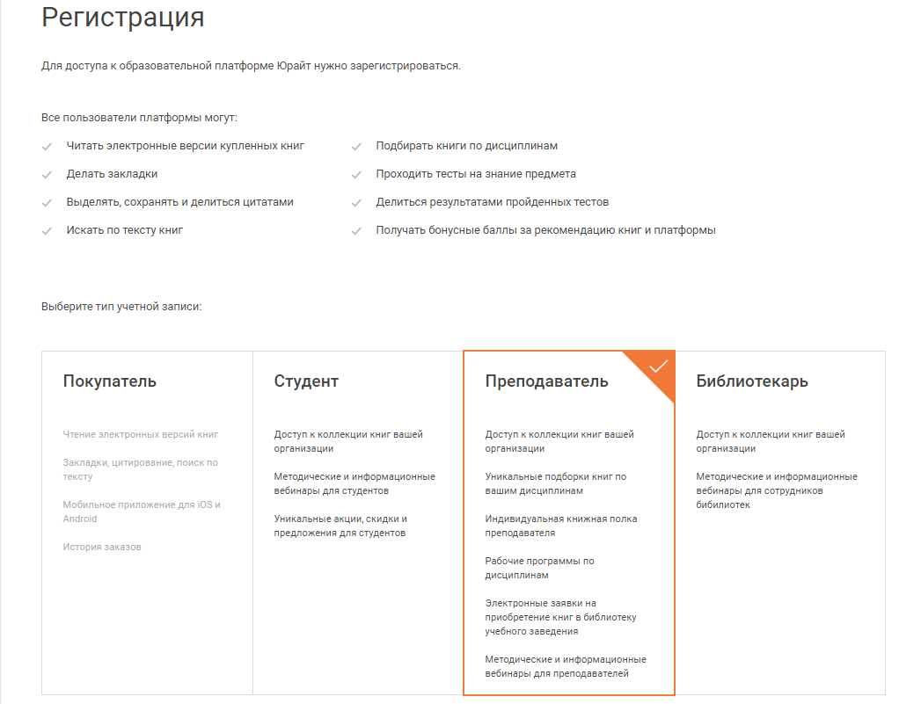
1. Зарегистрируйтесь на сайте http://urait.ru/ (бесплатно) 2. Укажите интересующие дисциплины. 3. Отправьте заявку на ИКПП своему библиотекарю. 4. Создайте свой курс. Дополните его материалами, имеющимися в каталоге. 5. Получите Удостоверение о повышении квалификации на Зимней или Летней школе преподавателя. 6. Передайте заявку со списком литературы своему библиотекарю.
Этапы взаимодействия для преподавателя
Задать вопросы на vuz@urait.ru

Slide 53
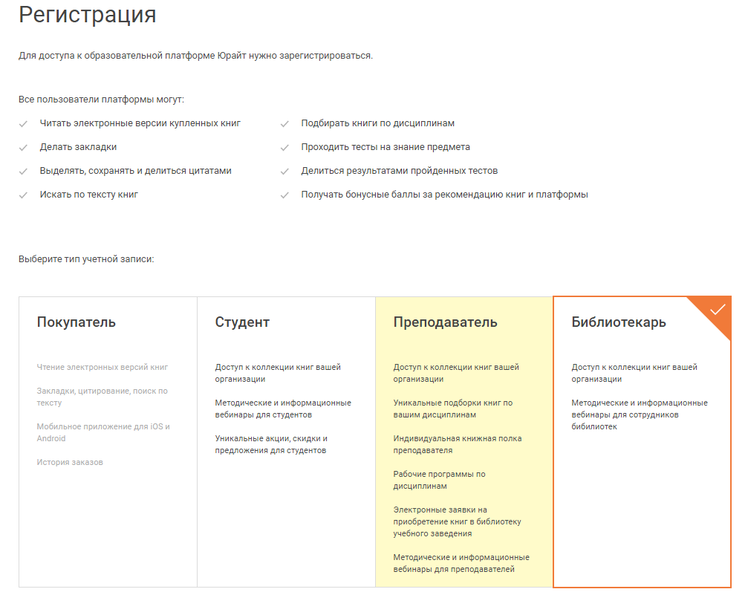
1. Зарегистрируйтесь на сайте http://urait.ru/ (бесплатно) 2. Запросите права администратора на vuz@urait.ru 3. В личном кабинете проверьте заявки своих преподавателей на ИКПП. 4. Подключите раздел «Легендарные книги». 5. Подключите сервис «Сертификаты». 6. Отправьте заявку в издательство. 7. Пройдите курс «Современная библиотека».
Этапы взаимодействия для библиотекаря
Задать вопросы на vuz@urait.ru

